Slide 1
一些数论知识与算法
杭州二中 赖陆航

Slide 2
辗转相除法
辗转相除法的含义、应用

Slide 3
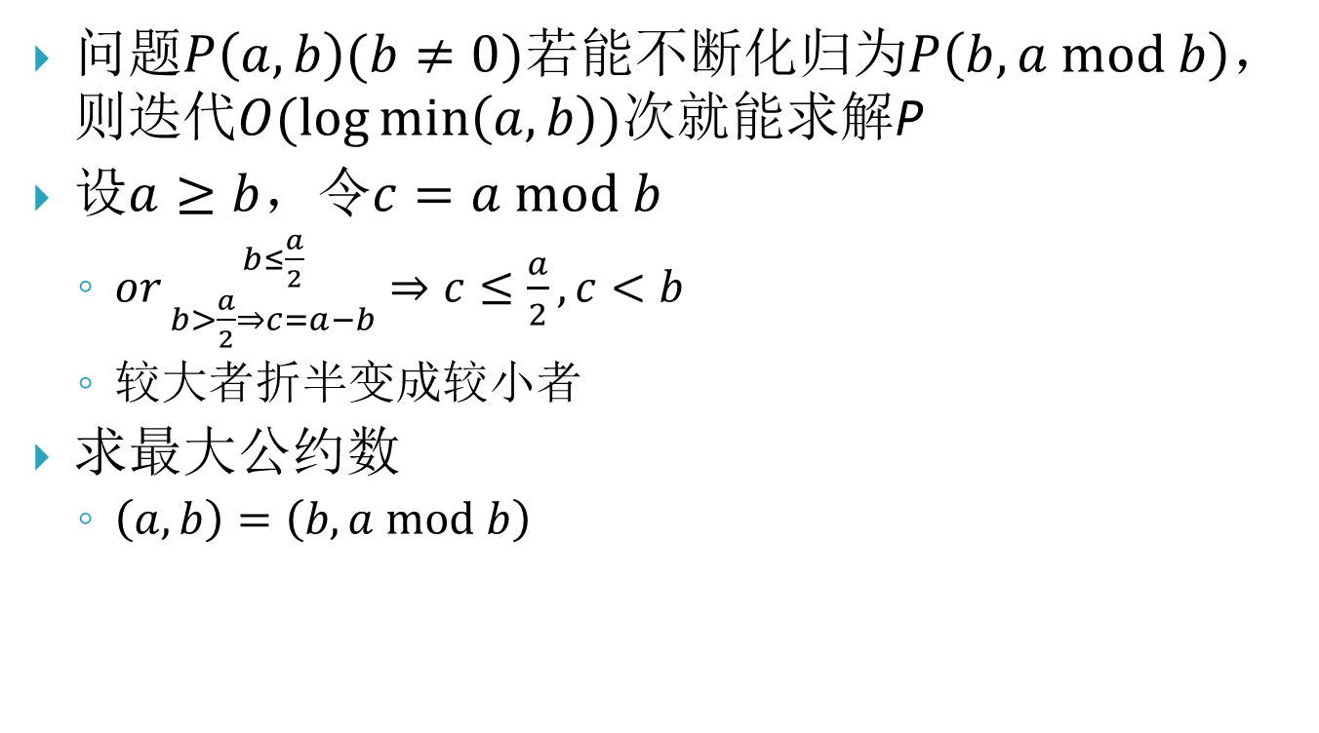
辗转相除法
问题$P\left(a,b\right)(b≠0)$若能不断化归为$P\left(b,a mod b\right)$，则迭代$O(\log{\min\left(a,b\right)})$次就能求解P
设$a≥b$，令$c=a mod b$
$or{b≤\frac{a}{2} \atop b>\frac{a}{2}⇒c=a−b}⇒c≤\frac{a}{2},c<b$
较大者折半变成较小者
求最大公约数
$\left(a,b\right)=\left(b,a mod b\right)$

Slide 4

扩展gcd
解二元一次不定方程$ax+by=\left(a,b\right)$
$\left(b,a mod b\right)=by^{′}+\left(a mod b\right)x^{′}$ $=by^{′}+\left(a−\left[\frac{a}{b}\right]b\right)x^{′}$ $=ax^{′}+b\left(y^{′}−\left[\frac{a}{b}\right]x^{′}\right)$

Slide 5

辗转相除法的应用
最大公约数
扩展gcd
求a的逆元$a^{−1}(mod m)$
解一次不定方程$\sum_{i}{a_{i}x_{i}}=b$
解线性同余方程组$∀_{i}x=a_{i}(mod m_{i})$
……

Slide 6
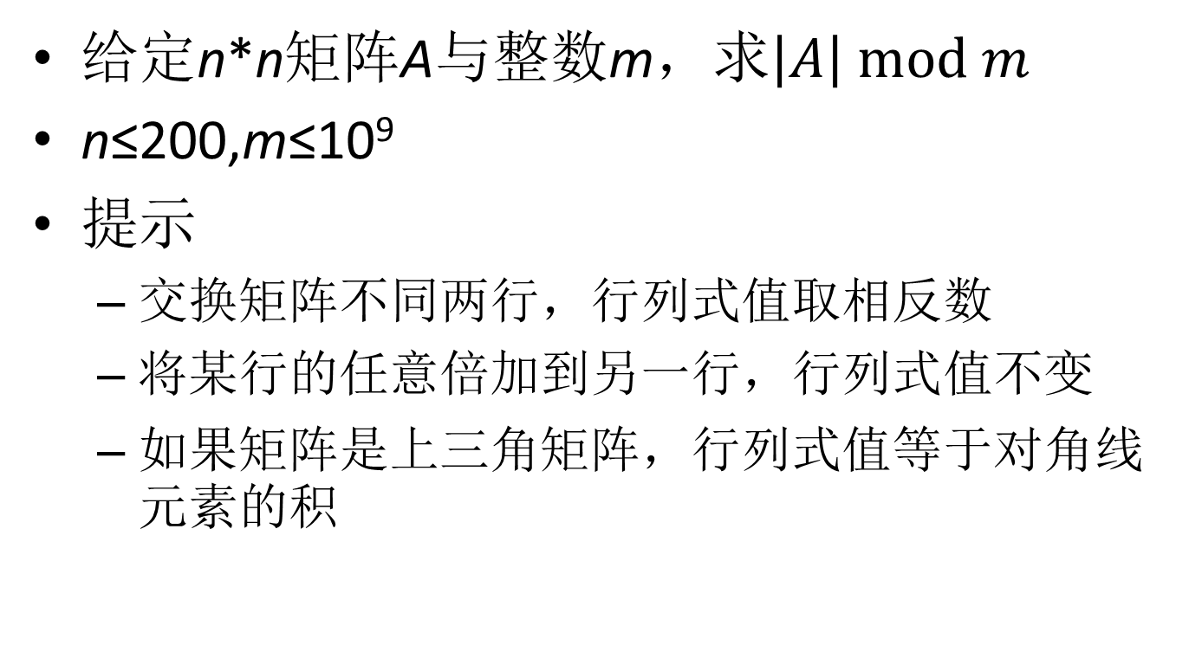
Find The Determinant III
给定n*n矩阵A与整数m，求$\left|A\right| mod m$
n≤200,m≤10⁹
提示
交换矩阵不同两行，行列式值取相反数
将某行的任意倍加到另一行，行列式值不变
如果矩阵是上三角矩阵，行列式值等于对角线元素的积

Slide 7

分析
行列式操作：高斯消元
消去：使两行某列最多有一个非零元
除法？浮点？精度？
对这两个元素使用辗转相除法，且两行跟着一起加减乘
$O\left(n^{3}\log{m}\right)$

Slide 8
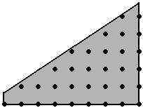

梯形内格点数
给定非负整数a,b,c,n
求$\sum_{0≤i≤n}{\left(\left[\frac{ax+b}{c}\right]+1\right)}$
a,b,c,n≤10⁹

Slide 9
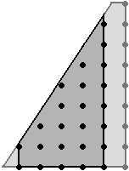
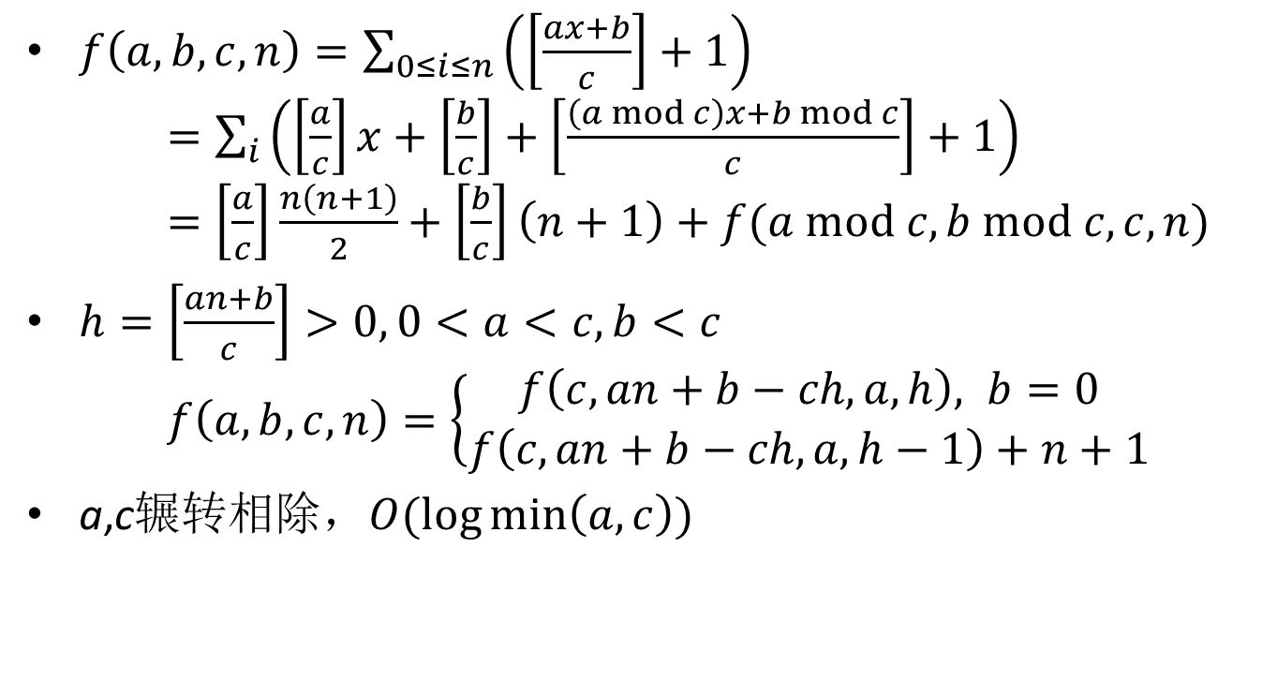
分析
$f\left(a,b,c,n\right)=\sum_{0≤i≤n}{\left(\left[\frac{ax+b}{c}\right]+1\right)}$ $=\sum_{i}{\left(\left[\frac{a}{c}\right]x+\left[\frac{b}{c}\right]+\left[\frac{\left(a mod c\right)x+b mod c}{c}\right]+1\right)}$ $=\left[\frac{a}{c}\right]\frac{n\left(n+1\right)}{2}+\left[\frac{b}{c}\right]\left(n+1\right)+f(a mod c,b mod c,c,n)$
$h=\left[\frac{an+b}{c}\right]>0, 0<a<c,b<c$ $f\left(a,b,c,n\right)=\left\{\begin{aligned}f\left(c,an+b−ch,a,h\right), b=0 \\ f\left(c,an+b−ch,a,h−1\right)+n+1\end{aligned}\right.$
a,c辗转相除，$O(\log{\min\left(a,c\right)})$

Slide 10
欧拉定理
完全剩余系、简化剩余系的定义
欧拉定理

Slide 11
完全剩余系（完系）
模m的剩余类： 模m同余的数组成的集合
模m的完全剩余系（完系）： 从模m的每个剩余类中分别取一个元素组成的集合
有m个元素，两两不同余

Slide 12
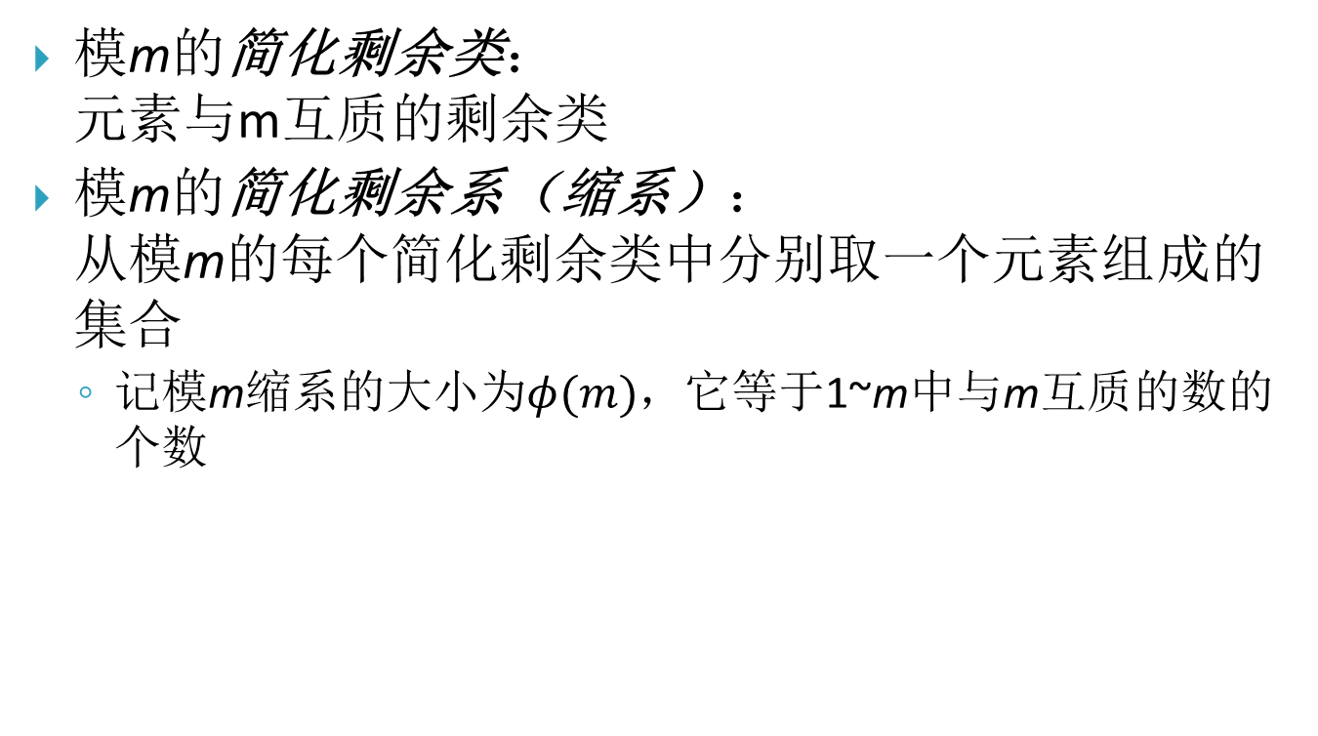
简化剩余系（缩系）
模m的简化剩余类： 元素与m互质的剩余类
模m的简化剩余系（缩系）： 从模m的每个简化剩余类中分别取一个元素组成的集合
记模m缩系的大小为$φ(m)$，它等于1~m中与m互质的数的个数

Slide 13
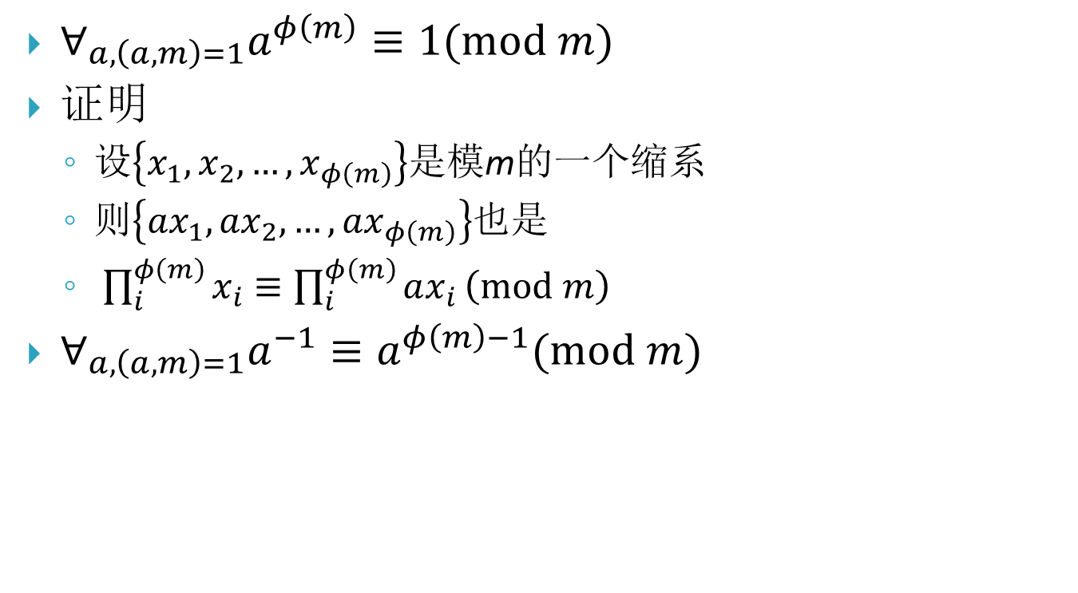
欧拉定理
$∀_{a,\left(a,m\right)=1}a^{φ\left(m\right)}≡1(mod m)$
证明
设$\left\{x_{1},x_{2},…,x_{φ\left(m\right)}\right\}$是模m的一个缩系
则$\left\{{ax}_{1},{ax}_{2},…,{ax}_{φ\left(m\right)}\right\}$也是
$\prod_{i}^{φ\left(m\right)}{x_{i}}≡\prod_{i}^{φ\left(m\right)}{ax_{i}}\left(mod m\right)$
$∀_{a,\left(a,m\right)=1}a^{−1}≡a^{φ\left(m\right)−1}(mod m)$

Slide 14
积性函数
数论函数的定义
积性函数的定义、性质、应用

Slide 15
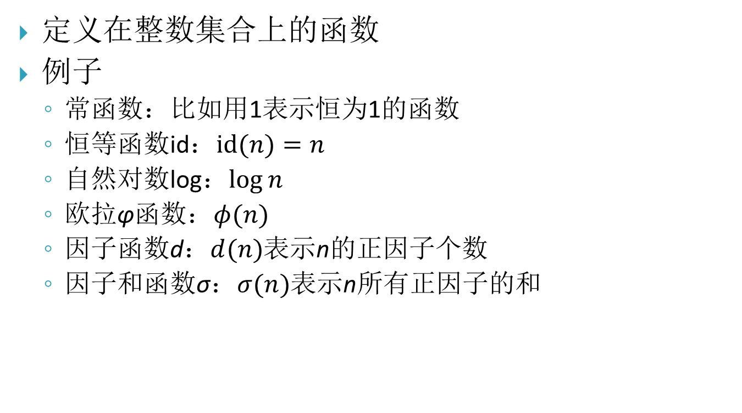
数论函数
定义在整数集合上的函数
例子
常函数：比如用1表示恒为1的函数
恒等函数id：$id(n)=n$
自然对数log：$\log{n}$
欧拉φ函数：$φ(n)$
因子函数d：$d(n)$表示n的正因子个数
因子和函数σ：$σ(n)$表示n所有正因子的和

Slide 16
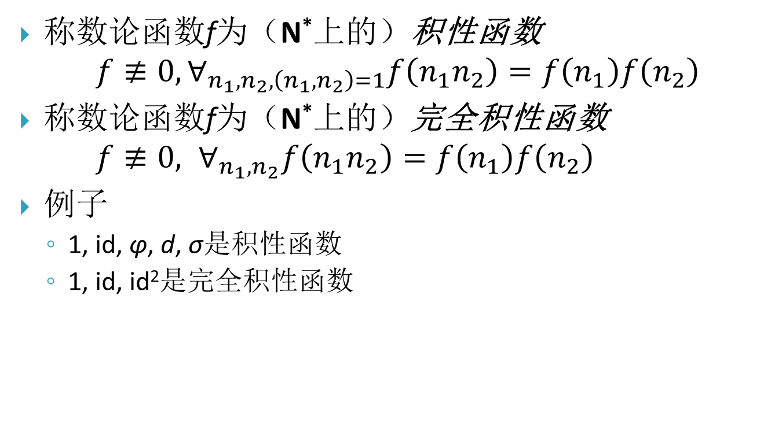
积性函数
称数论函数f为（N*上的）积性函数 $f≢0,∀_{n_{1},n_{2},\left(n_{1},n_{2}\right)=1}f\left(n_{1}n_{2}\right)=f\left(n_{1}\right)f\left(n_{2}\right)$
称数论函数f为（N*上的）完全积性函数 $f≢0, ∀_{n_{1},n_{2}}f\left(n_{1}n_{2}\right)=f\left(n_{1}\right)f\left(n_{2}\right)$
例子
1, id, φ, d, σ是积性函数
1, id, id²是完全积性函数

Slide 17
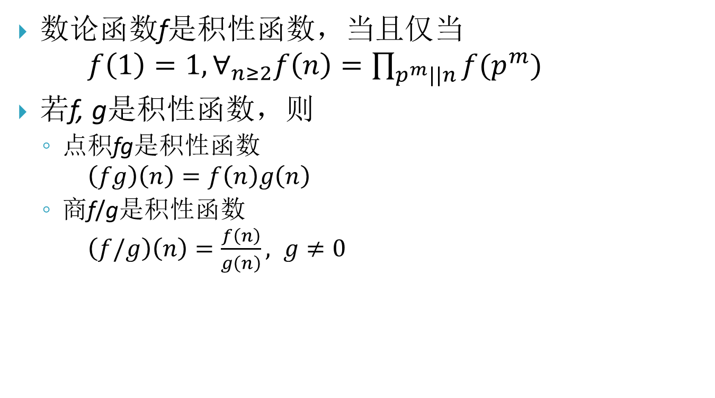
积性函数的性质
数论函数f是积性函数，当且仅当 $f\left(1\right)=1,∀_{n≥2}f\left(n\right)=\prod_{p^{m}||n}{f(p^{m})}$
若f, g是积性函数，则
点积fg是积性函数 $\left(fg\right)\left(n\right)=f\left(n\right)g\left(n\right)$
商f/g是积性函数 $\left(f/g\right)\left(n\right)=\frac{f\left(n\right)}{g\left(n\right)}, g≠0$

Slide 18
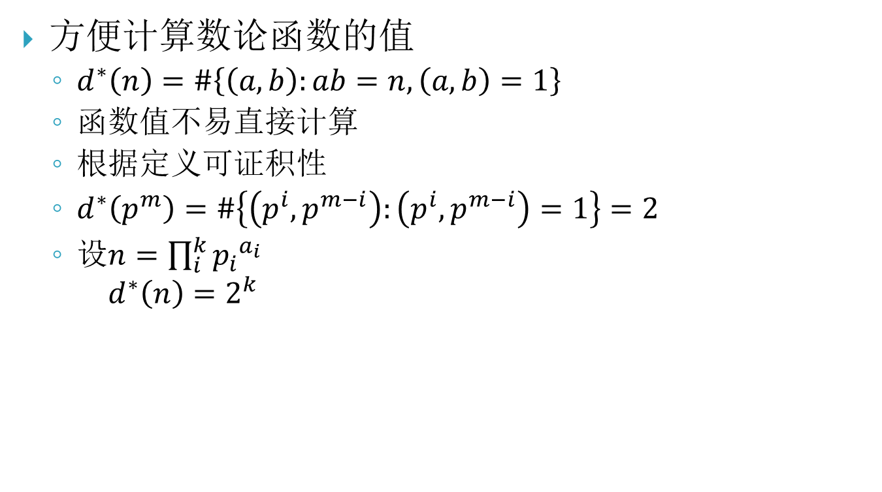
积性函数的应用
方便计算数论函数的值
$d^{∗}\left(n\right)=\#\left\{\left(a,b\right):ab=n,\left(a,b\right)=1\right\}$
函数值不易直接计算
根据定义可证积性
$d^{∗}\left(p^{m}\right)=\#\left\{\left(p^{i},p^{m−i}\right):\left(p^{i},p^{m−i}\right)=1\right\}=2$
设$n=\prod_{i}^{k}{{p_{i}}^{a_{i}}}$ $d^{∗}\left(n\right)=2^{k}$

Slide 19
素数筛法
Euler筛法及其应用

Slide 20

Euler筛法
每次将当前素数p后所有数（包括p）*p筛去
每个数最多被筛去一次，$O\left(n\right)$
5
-
4 6 8 10 12 14 16 18
20 22 24 26 28 30
25
2 -
-
9 15
21 27
2 3 4 5 6 7 8 9 10 11 12 13 14 15 16 17 18
19 20 21 22 23 24 25 26 27 28 29 30 ...
3 -
-

Slide 21
Euler筛法的伪代码
for i∈{2,…,n}
if p[i] undefined
prime ← prime∪{i}
for q∈prime
if iq>n
break
p[iq] ← q
if p[i]=q
break

Slide 22
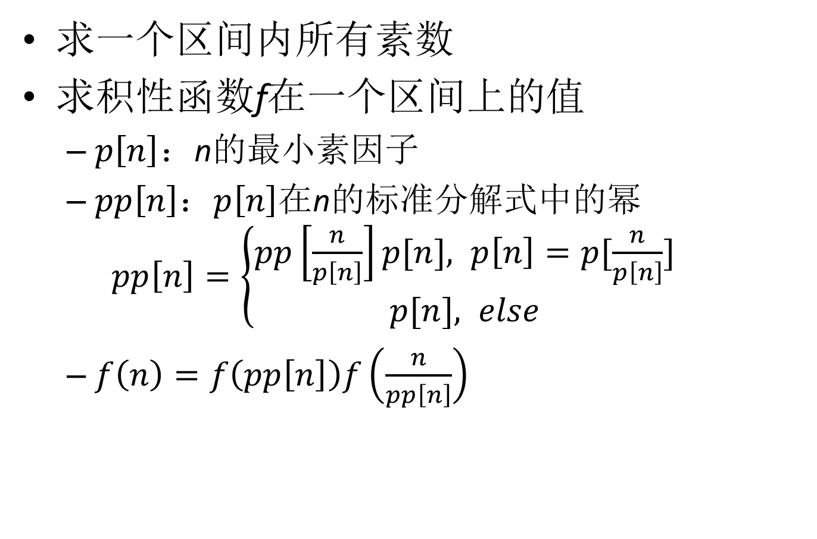
素数筛法的应用
求一个区间内所有素数
求积性函数f在一个区间上的值
$p\left[n\right]$：n的最小素因子
$pp\left[n\right]$：$p\left[n\right]$在n的标准分解式中的幂 $pp\left[n\right]=\left\{\begin{aligned}pp\left[\frac{n}{p\left[n\right]}\right]p[n], p\left[n\right]=p[\frac{n}{p\left[n\right]}] \\ p[n], else\end{aligned}\right.$
$f\left(n\right)=f\left(pp\left[n\right]\right)f\left(\frac{n}{pp\left[n\right]}\right)$

Slide 23

Divisors 2
$S=\left\{n:n≤{10}^{6},d\left(n\right)>3,∀_{m|n}d\left(m\right) | d\left(n\right)\right\}$
输出S所有元素

Slide 24

分析
$∀_{m|n}d\left(m\right)|d\left(n\right)$
$∀_{p^{a}|p^{b}}d\left(p^{a}\right)|d\left(p^{b}\right)⇒d\left(p^{b}\right)=2⇒b=1$
n是无平方因子数
筛法，记录素因子数，$O\left({10}^{6}\right)$

Slide 25
Möbius函数
Möbius函数、Möbius等式及其应用

Slide 26
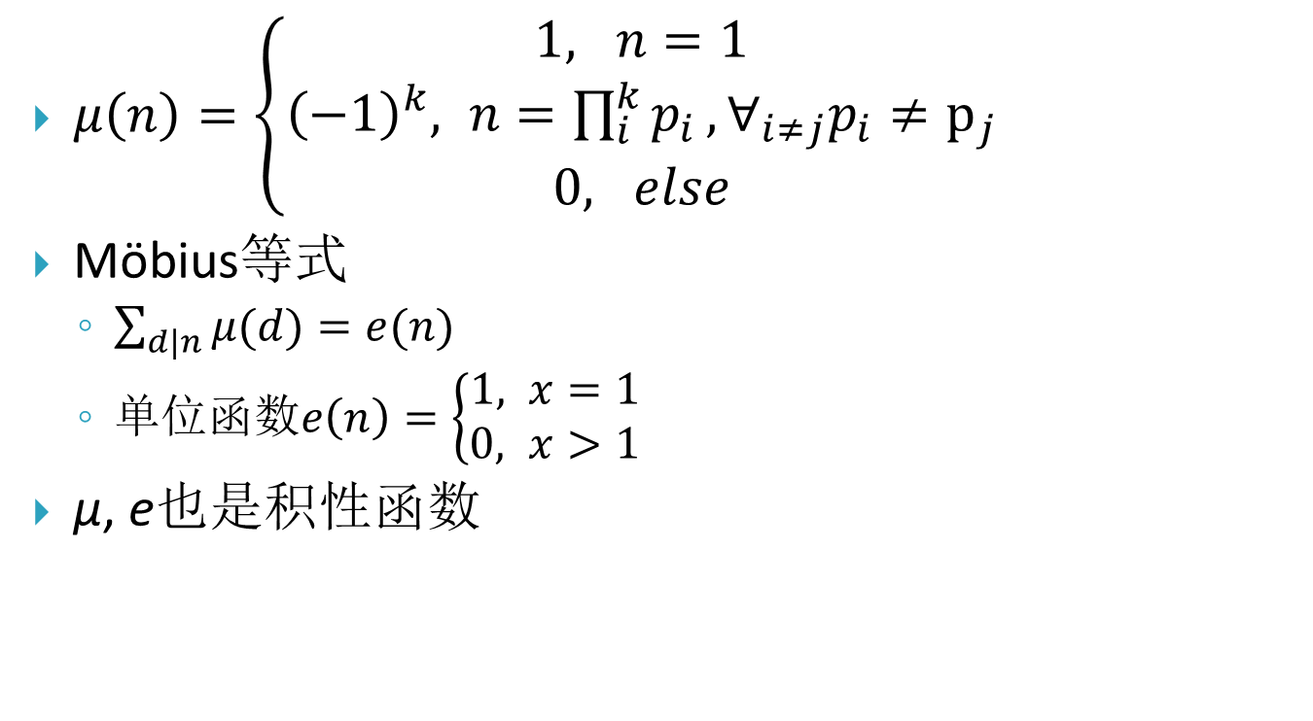
Möbius函数
$μ\left(n\right)=\left\{\begin{aligned}1, n=1 \\ &{\left(−1\right)}^{k}, n=\prod_{i}^{k}{p_{i}},∀_{i≠j}p_{i}≠p_{j} \\ 0, else\end{aligned}\right.$
Möbius等式
$\sum_{d|n}{μ(d)}=e(n)$
单位函数$e\left(n\right)=\left\{\begin{aligned}1, x=1 \\ &0, x>1\end{aligned}\right.$
μ, e也是积性函数

Slide 27

Möbius等式的证明
设$n>1, n=\prod_{i}^{k}{{p_{i}}^{a_{i}}}$
$∀_{d|n, μ\left(d\right)≠0}d=\prod_{i∈I}{p_{i}},I⊆\{1,…,k\}$
$μ\left(d\right)={\left(−1\right)}^{|I|}$
$\sum_{d|n}{μ\left(d\right)}$ $=\sum_{I⊆\left\{1,…,k\right\}}{{\left(−1\right)}^{\left|I\right|}}$ $=\sum_{i=0}^{k}{\left({k \atop i}\right){\left(−1\right)}^{i}}$ $={\left(1−1\right)}^{k}=0$

Slide 28
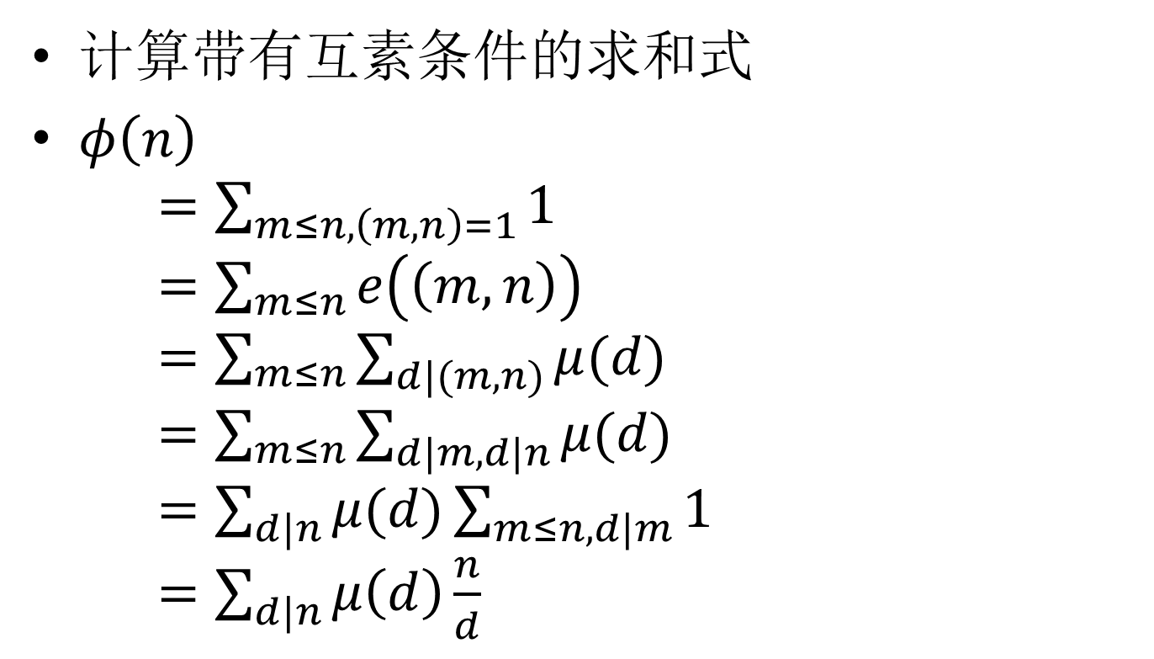
Möbius函数的应用
计算带有互素条件的求和式
$φ\left(n\right)$ $=\sum_{m≤n, \left(m,n\right)=1}{1}$ $=\sum_{m≤n}{e\left(\left(m,n\right)\right)}$ $=\sum_{m≤n}{\sum_{d|(m,n)}{μ(d)}}$ $=\sum_{m≤n}{\sum_{d|m,d|n}{μ(d)}}$ $=\sum_{d|n}{μ(d)\sum_{m≤n,d|m}{1}}$ $=\sum_{d|n}{μ\left(d\right)\frac{n}{d}}$

Slide 29
Dirichlet积
Dirichlet积的定义、性质、应用

Slide 30
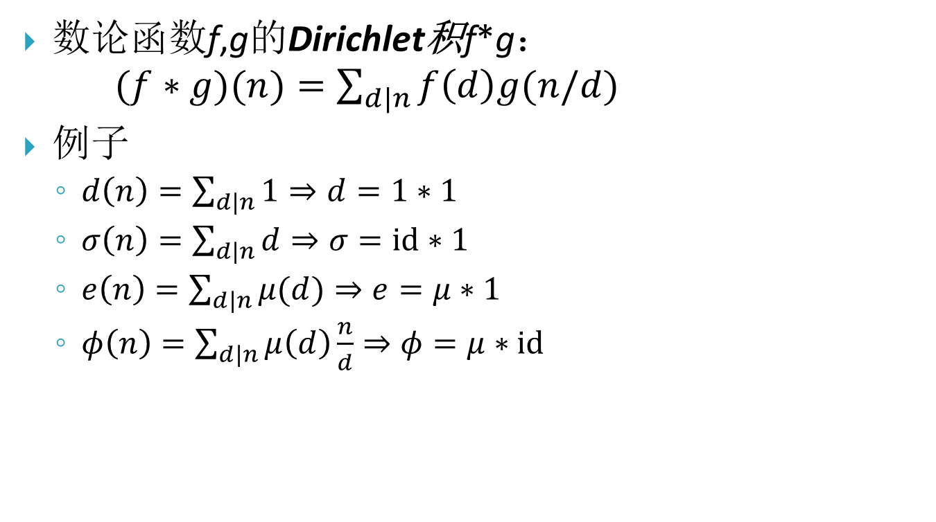
Dirichlet积
数论函数f,g的Dirichlet积f*g： $(f∗g)(n)=\sum_{d|n}{f\left(d\right)g(n/d)}$
例子
$d\left(n\right)=\sum_{d|n}{1}⇒d=1∗1$
$σ\left(n\right)=\sum_{d|n}{d}⇒σ=id∗1$
$e\left(n\right)=\sum_{d|n}{μ(d)}⇒e=μ∗1$
$φ\left(n\right)=\sum_{d|n}{μ\left(d\right)\frac{n}{d}}⇒φ=μ∗id$

Slide 31
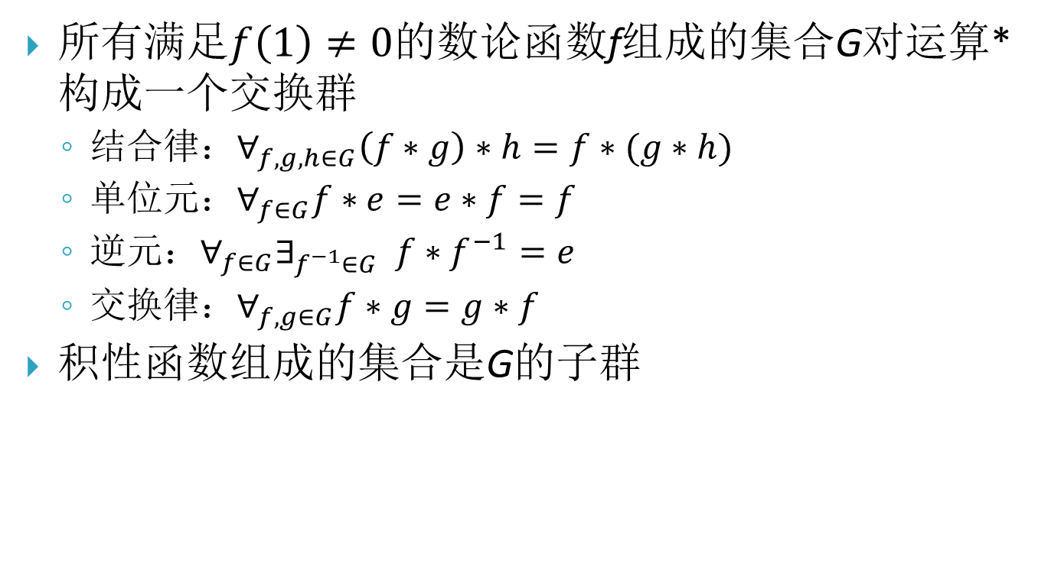
Dirichlet积的性质
所有满足$f\left(1\right)≠0$的数论函数f组成的集合G对运算*构成一个交换群
结合律：$∀_{f,g,h∈G}\left(f∗g\right)∗h=f∗(g∗h)$
单位元：$∀_{f∈G}f∗e=e∗f=f$
逆元：$∀_{f∈G}∃_{f^{−1}∈G} f∗f^{−1}=e$
交换律：$∀_{f,g∈G}f∗g=g∗f$
积性函数组成的集合是G的子群

Slide 32

Dirichlet积的性质
例子
$e=μ∗1⇒1^{−1}=μ$
$φ=μ∗id⇒1∗φ=1∗μ∗id⇒id=φ∗1$ $⇒\sum_{d|n}{φ(d)}=n$
Möbius反演公式
$g\left(n\right)=\sum_{d|n}{f(d)}⇒f\left(n\right)=\sum_{d|n}{g\left(d\right)μ(\frac{n}{d})}$

Slide 33
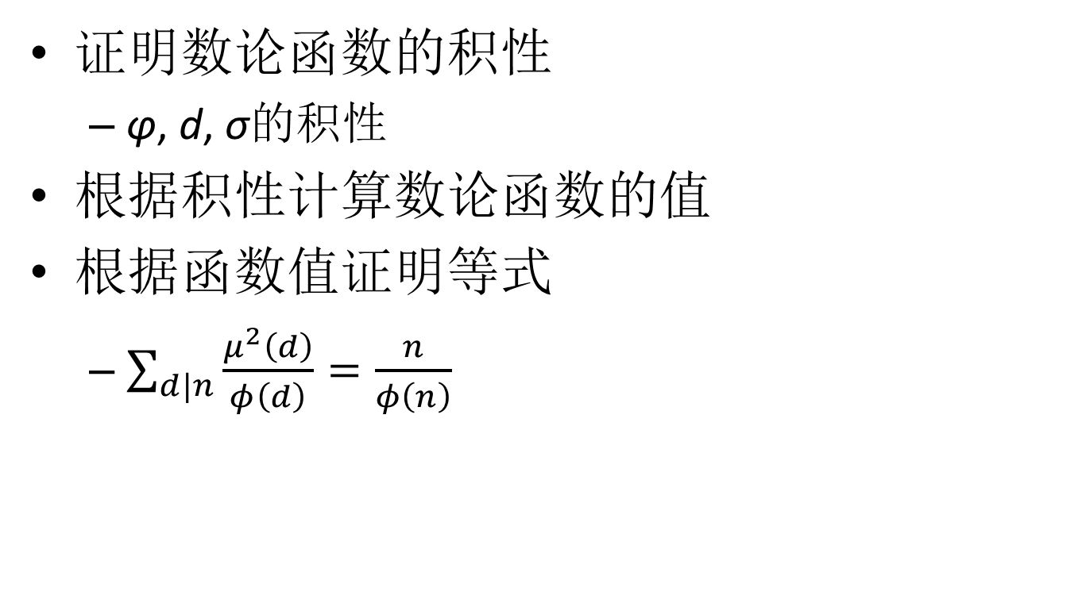
Dirichlet积的应用
证明数论函数的积性
φ, d, σ的积性
根据积性计算数论函数的值
根据函数值证明等式
$\sum_{d|n}{\frac{μ^{2}\left(d\right)}{φ\left(d\right)}}=\frac{n}{φ\left(n\right)}$

Slide 34
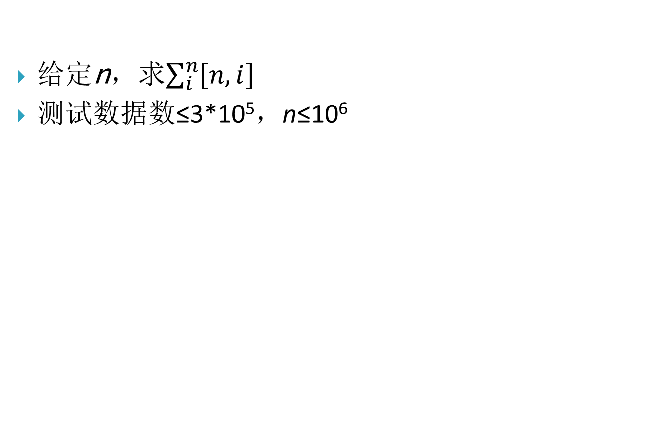
LCM Sum
给定n，求$\sum_{i}^{n}{\left[n,i\right]}$
测试数据数≤3*10⁵，n≤10⁶

Slide 35

分析
$f\left(n\right)=\sum_{i}^{n}{\left[n,i\right]}$ $=n\sum_{i}^{n}{\frac{i}{\left(n,i\right)}}$ $=n\sum_{d|n}{\frac{\sum_{i≤n,\left(n,i\right)=d}{i}}{d}}$ $=n\sum_{d|n}{\sum_{j≤\frac{n}{d},\left(\frac{n}{d},j\right)=1}{j}}$ $=n\sum_{d|n}{g(\frac{n}{d})}$ $=n\left(g∗1\right)(n)$
$g\left(n\right)=\sum_{i≤n,\left(n,i\right)=1}{i}$

Slide 36
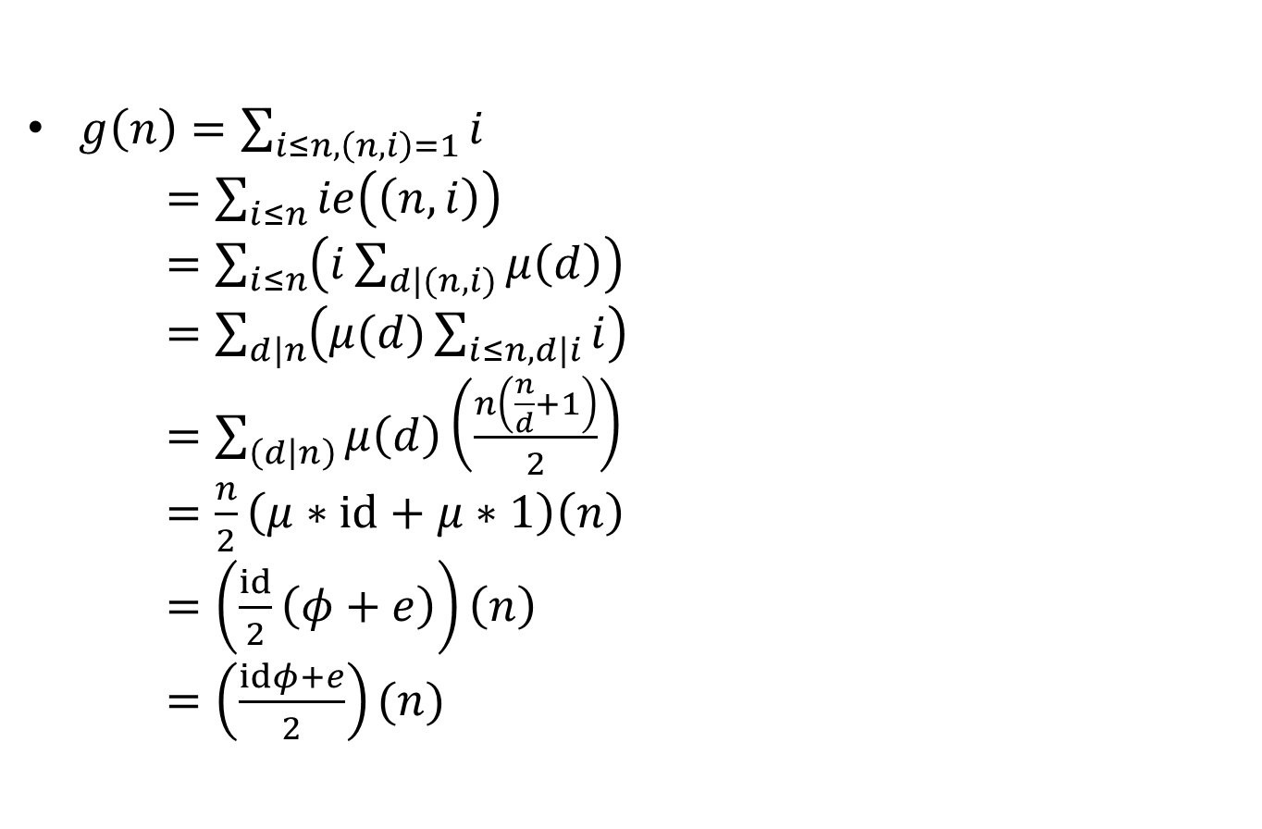
分析
$g\left(n\right)=\sum_{i≤n,\left(n,i\right)=1}{i}$ $=\sum_{i≤n}{ie\left(\left(n,i\right)\right)}$ $=\sum_{i≤n}{\left(i\sum_{d|(n,i)}{μ\left(d\right)}\right)}$ $=\sum_{d|n}{\left(μ(d)\sum_{i≤n,d|i}{i}\right)}$ $=\sum_{\left(d | n\right)}{μ\left(d\right)}\left(\frac{n\left(\frac{n}{d}+1\right)}{2}\right)$ $=\frac{n}{2}\left(μ∗id+μ∗1\right)\left(n\right)$ $=\left(\frac{id}{2}\left(φ+e\right)\right)\left(n\right)$ $=\left(\frac{idφ+e}{2}\right)(n)$

Slide 37
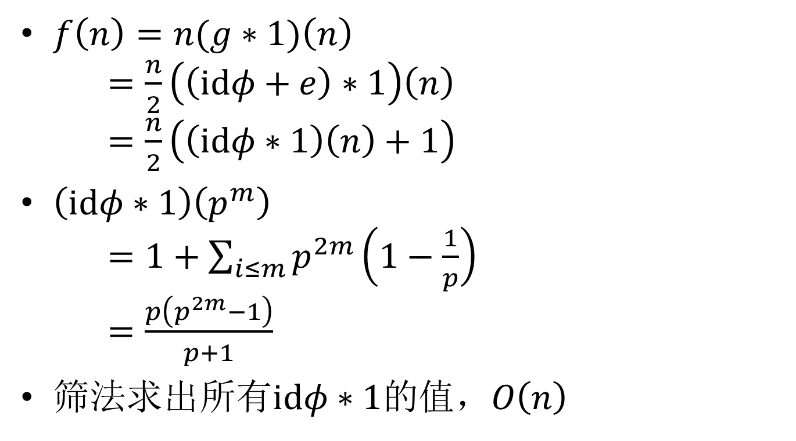
分析
$f\left(n\right)=n(g∗1)\left(n\right)$ $=\frac{n}{2}\left(\left(idφ+e\right)∗1\right)\left(n\right)$ $=\frac{n}{2}\left(\left(idφ∗1\right)\left(n\right)+1\right)$
$\left(idφ∗1\right)\left(p^{m}\right)$ $=1+\sum_{i≤m}{p^{2m}\left(1−\frac{1}{p}\right)}$ $=\frac{p\left(p^{2m}−1\right)}{p+1}$
筛法求出所有$idφ∗1$的值，$O\left(n\right)$

Slide 38

Primes in GCD Table
给定a,b
求$\#\left\{\left(i,j\right):i≤a,j≤b,\left(i,j\right)是素数\right\}$
测试数据数≤10，a,b≤10⁷

Slide 39
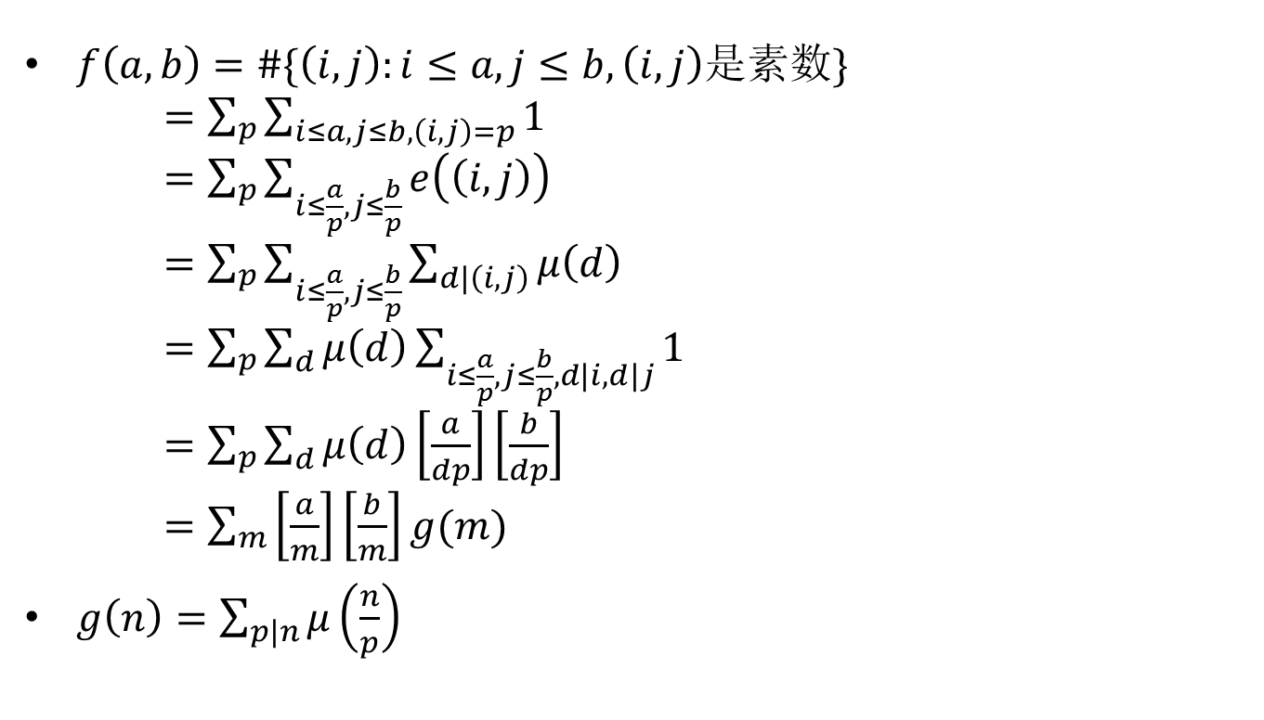
分析
$f\left(a,b\right)=\#\{\left(i,j\right):i≤a,j≤b,\left(i,j\right)是素数\}$ $=\sum_{p}{\sum_{i≤a,j≤b,\left(i,j\right)=p}{1}}$ $=\sum_{p}{\sum_{i≤\frac{a}{p},j≤\frac{b}{p}}{e\left(\left(i,j\right)\right)}}$ $=\sum_{p}{\sum_{i≤\frac{a}{p},j≤\frac{b}{p}}{\sum_{d|\left(i,j\right)}{μ\left(d\right)}}}$ $=\sum_{p}{\sum_{d}{μ\left(d\right)\sum_{i≤\frac{a}{p},j≤\frac{b}{p},d\left|i, d\right|j}{1}}}$ $=\sum_{p}{\sum_{d}{μ\left(d\right)\left[\frac{a}{dp}\right]\left[\frac{b}{dp}\right]}}$ $=\sum_{m}{\left[\frac{a}{m}\right]\left[\frac{b}{m}\right]g(m)}$
$g\left(n\right)=\sum_{p|n}{μ\left(\frac{n}{p}\right)}$

Slide 40
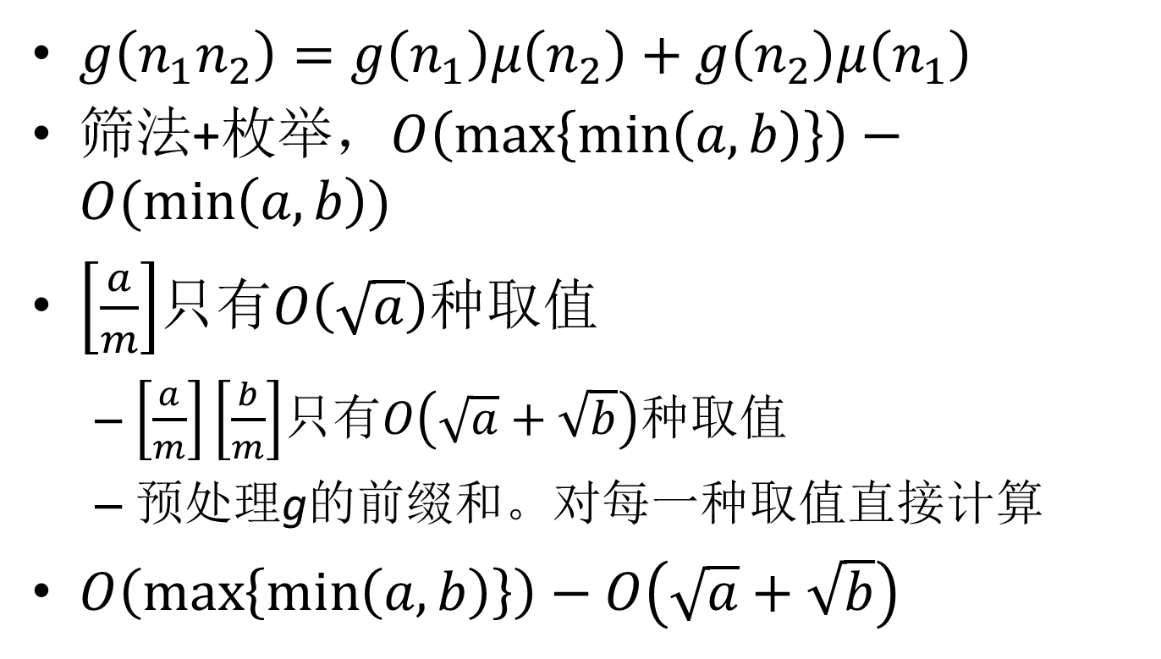
分析
$g\left(n_{1}n_{2}\right)=g\left(n_{1}\right)μ\left(n_{2}\right)+g\left(n_{2}\right)μ\left(n_{1}\right)$
筛法+枚举，$O\left(\max\left\{\min\left(a,b\right)\right\}\right)−O(\min\left(a,b\right))$
$\left[\frac{a}{m}\right]$只有$O\left(\sqrt{a}\right)$种取值
$\left[\frac{a}{m}\right]\left[\frac{b}{m}\right]$只有$O\left(\sqrt{a}+\sqrt{b}\right)$种取值
预处理g的前缀和。对每一种取值直接计算
$O\left(\max\left\{\min\left(a,b\right)\right\}\right)−O\left(\sqrt{a}+\sqrt{b}\right)$

Slide 41
因子分解
Pollard’s rho算法

Slide 42
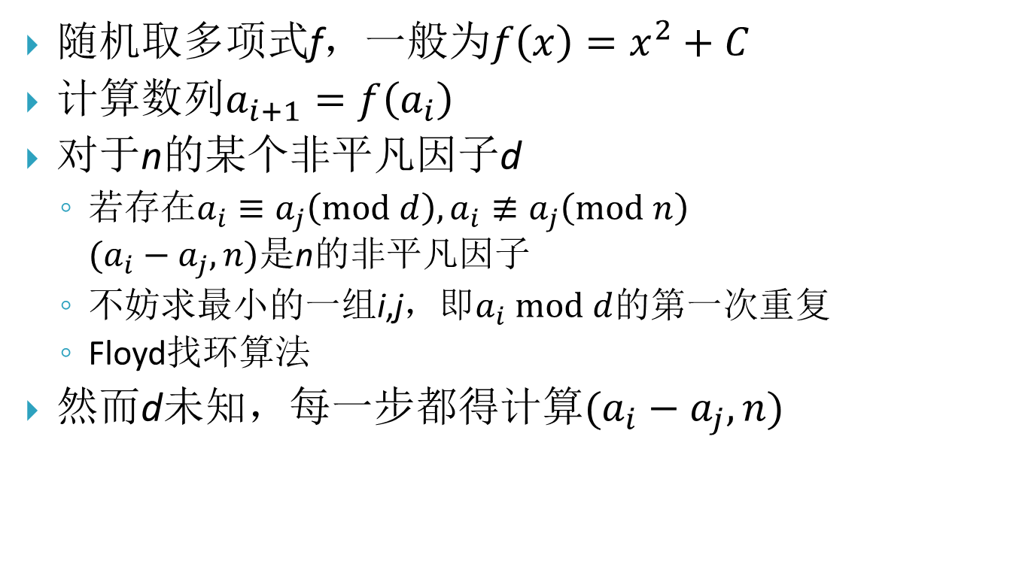
Pollard’s rho
随机取多项式f，一般为$f\left(x\right)=x^{2}+C$
计算数列$a_{i+1}=f\left(a_{i}\right)$
对于n的某个非平凡因子d
若存在$a_{i}≡a_{j}\left(mod d\right),a_{i}≢a_{j}\left(mod n\right)$ $(a_{i}−a_{j},n)$是n的非平凡因子
不妨求最小的一组i,j，即$a_{i} mod d$的第一次重复
Floyd找环算法
然而d未知，每一步都得计算$(a_{i}−a_{j},n)$

Slide 43
伪代码
x ← 2, y ← 2, d ← 1
while d = 1
x ← f(x)
y ← f(f(y))
d ← (x − y, n)
if d = n
return FAILURE
else
return d

Slide 44

分析
可证期望$O\left(\sqrt{d}\right)$步后，一定会找到环
对于任意合数n，最小非平凡因子是$O\left(\sqrt{n}\right)$的
期望$O\left(n^{\frac{1}{4}}\right)$

Slide 45
指数与原根
指数、离散对数、原根的定义与计算

Slide 46

指数
a对模m的指数（阶）： 使$a^{r}≡1\left(mod m\right)$成立的最小正整数r
记为${ord}_{m}a$
$a^{x}≡a^{y}\left(mod m\right)⇔x≡y\left(mod {ord}_{m}a\right)$
${ord}_{m}a|φ\left(m\right)$

Slide 47
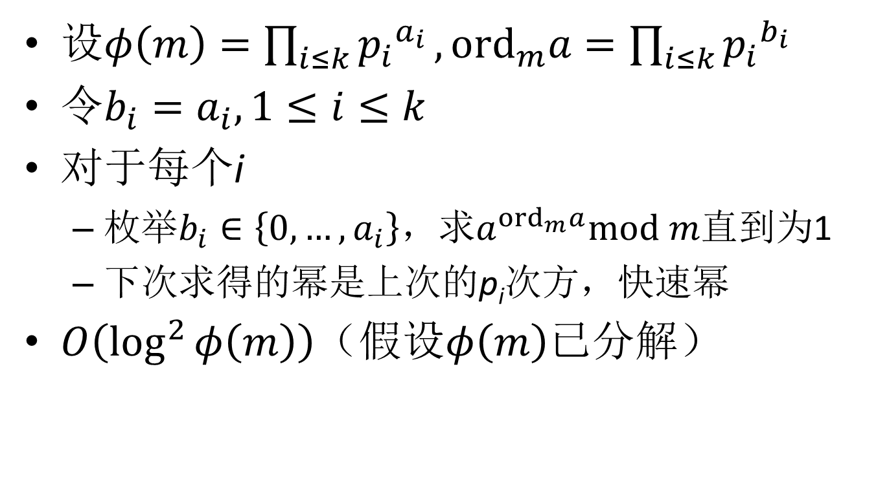
求指数
设$φ\left(m\right)=\prod_{i≤k}{{p_{i}}^{a_{i}}},{ord}_{m}a=\prod_{i≤k}{{p_{i}}^{b_{i}}}$
令$b_{i}=a_{i}, 1≤i≤k$
对于每个i
枚举$b_{i}∈\left\{0,…,a_{i}\right\}$，求$a^{{ord}_{m}a}mod m$直到为1
下次求得的幂是上次的p_{i}次方，快速幂
$O\left(\log^{2}{φ\left(m\right)}\right)$（假设$φ\left(m\right)$已分解）

Slide 48

离散对数
b对模m的以a为底的离散对数（指标）： $r,a^{r}≡b\left(mod m\right)$
记为${ind}_{m,a}b$

Slide 49
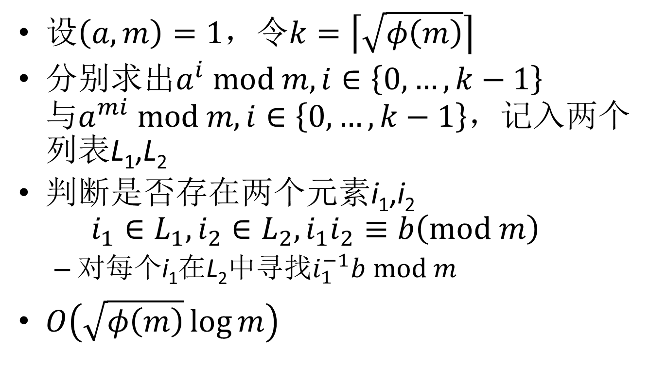
求离散对数（Shank’s BSGS）
设$\left(a,m\right)=1$，令$k=\left\lceil \sqrt{φ\left(m\right)}\right\rceil$
分别求出$a^{i} mod m,i∈\left\{0,…,k−1\right\}$ 与$a^{mi} mod m,i∈\left\{0,…,k−1\right\}$，记入两个列表L₁,L₂
判断是否存在两个元素i₁,i₂ $i_{1}∈L_{1},i_{2}∈L_{2},i_{1}i_{2}≡b\left(mod m\right)$
对每个i₁在L₂中寻找$i_{1}^{−1}b mod m$
$O\left(\sqrt{φ\left(m\right)}\log{m}\right)$

Slide 50

原根
模m的原根： $g,{ord}_{m}g=φ(m)$
$\text{定理：当且仅当}\text{m}\text{=2,4,}\text{p}\text{a}\text{,2}\text{p}\text{a}\text{时，模}\text{m}\text{才有原根}$
$\left\{g^{0},g^{1},g^{2},…,g^{φ\left(m\right)−1}\right\}$是模m的缩系

Slide 51
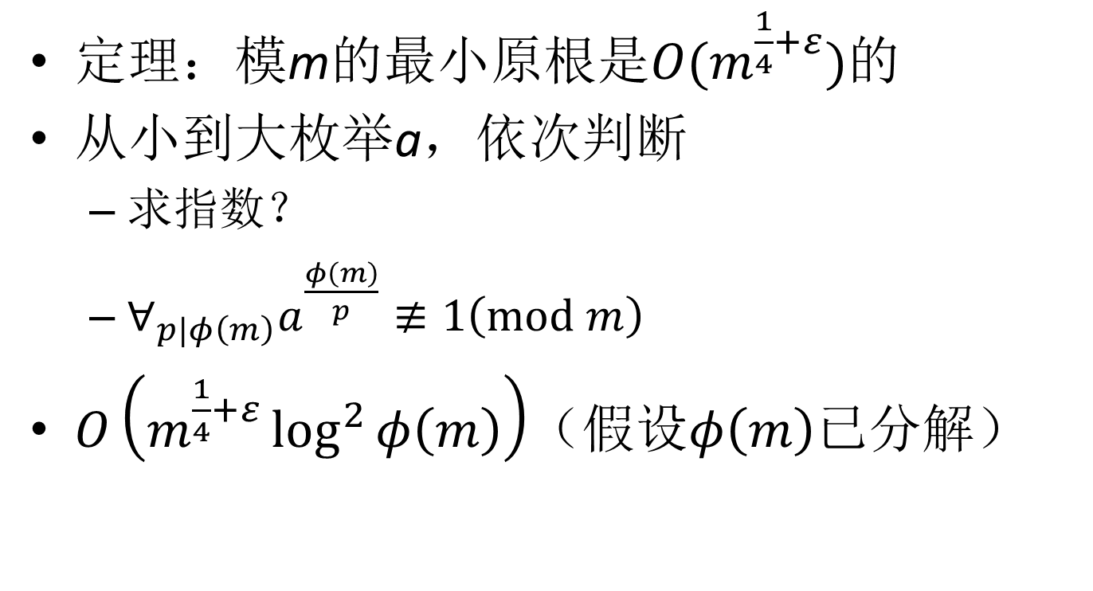
找原根
定理：模m的最小原根是$O(m^{\frac{1}{4}+ε})$的
从小到大枚举a，依次判断
求指数？
$∀_{p|φ\left(m\right)}a^{\frac{φ\left(m\right)}{p}}≢1\left(mod m\right)$
$O\left(m^{\frac{1}{4}+ε}\log^{2}{φ\left(m\right)}\right)$（假设$φ\left(m\right)$已分解）

Slide 52
指数、离散对数、原根的应用
解同余方程
将未知数从幂的底数移到指数，或从指数移到底数
原根是生成元
整数FFT
……

Slide 53

模高次方根
给定正整数a,b,p
解方程$x^{a}≡b(mod p)$
a,b,p≤10⁹，p是质数

Slide 54
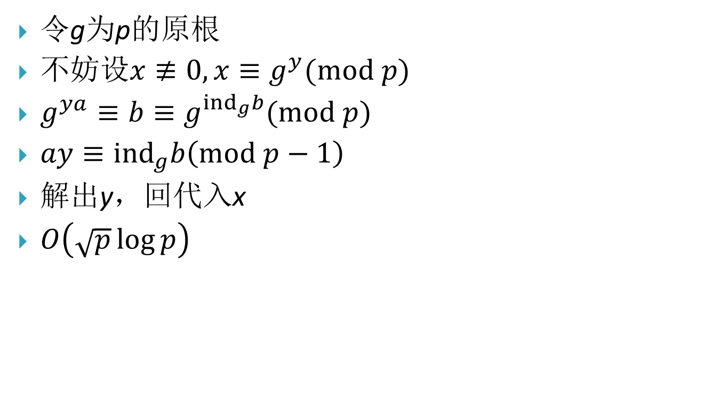
分析
令g为p的原根
不妨设$x≢0,x≡g^{y}(mod p)$
$g^{ya}≡b≡g^{{ind}_{g}b}(mod p)$
$ay≡{ind}_{g}b\left(mod p−1\right)$
解出y，回代入x
$O\left(\sqrt{p}\log{p}\right)$

